Slide 2
Thầy cô nhập câu hỏi tại đây1
Câu trả lời tại đây

Slide 3
Thầy cô nhập câu hỏi tại đây2
Câu trả lời tại đây

Slide 4
Thầy cô nhập câu hỏi tại đây3
Câu trả lời tại đây

Slide 5
Thầy cô nhập câu hỏi tại đây4
Câu trả lời tại đây

Slide 6
Thầy cô nhập câu hỏi tại đây5
Câu trả lời tại đây

Slide 7
Thầy cô nhập câu hỏi tại đây6
Câu trả lời tại đây

Slide 8
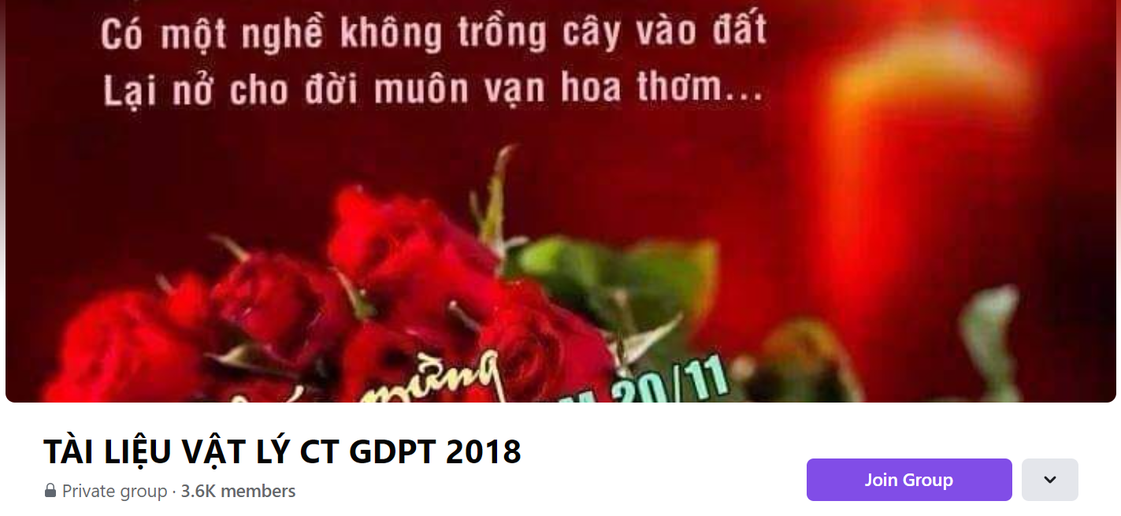
SƯU TẦM: ĐOÀN VĂN DOANH, NAM TRỰC, NAM ĐỊNH
LINK NHÓM DÀNH CHO GV BỘ MÔN VẬT LÝ TRAO ĐỔI TÀI LIỆU VÀ CHUYÊN MÔN CT 2018
https://www.facebook.com/groups/299257004355186

